Slide 1


Reglamentos de ecodiseño: la perspectiva energética.
Alfredo Garzón Gómez.
Subdirección General de Eficiencia Energética.
Madrid, 24 de abril de 2019.

Slide 2











Objetivos 2020
Objetivos 2030
Objetivos 2050
PLAN NACIONAL DE ENERGIA Y CLIMA
Respecto a 1990
Respecto a 2005
Respecto a 1990
Respecto a 2005
Respecto a 1990
Emisiones GEI.
Sectores NO ETS.
-20%
-10%
-10%
-40%
-30%
-26%
Entre -80% y -95%
Reducción del 21% respecto 1990
La reducción más ambiciosa en UE
Emisiones GEI.
Sectores ETS.
-21%
-43%
Penetración de renovables sobre energía final.
42% Renovables
74% en generación eléctrica.
Nuevos intrumentos para promoción
20%
32 %
N/A.
Renovables.
Eficiencia energética.
39,6% Eficiencia energética
Renovación 1.200.000 viviendas
Instalaciones: 300.000 viviendas/año
Programas ayudas, incidencia grupos vulnerables
32,5% de ahorro respecto al tendencial PRIMES 2007
N/A.
20% de ahorro respecto al tendencial PRIMES 2007
Eficiencia.
Interconexiones eléctricas.
Facilitar el acceso de generación renovable.
10%
15%
N/A.
Redes.
Objetivo vinculante.

Slide 3
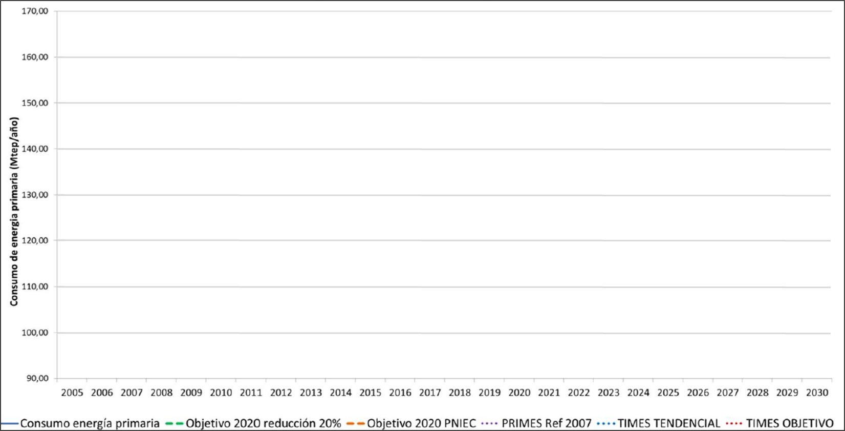



PRIMES REF 2007 (162,7 Mtep en 2030)
-26,1%
42,5 Mtep
-39,6%
64,5 Mtep
-20% (32,6 Mtep)
Objetivo UE reducción 20% en 2020 (130,2 Mtep)
Objetivo 2020 PNIEC 26,1% en 2020 (120,3 Mtep)
TIMES tendencial (123,9 Mtep en 2030)
TIMES Objetivo (98,2 Mtep en 2030)

Slide 4





Ecodiseño
Etiquetado Energético
Directiva
Eficiencia energética
Directiva
Eficiencia energética
en Edificios
Ley de Cambio Climático y Transición Energética
Plan Nacional Integrado de Energía
y Clima

Slide 5
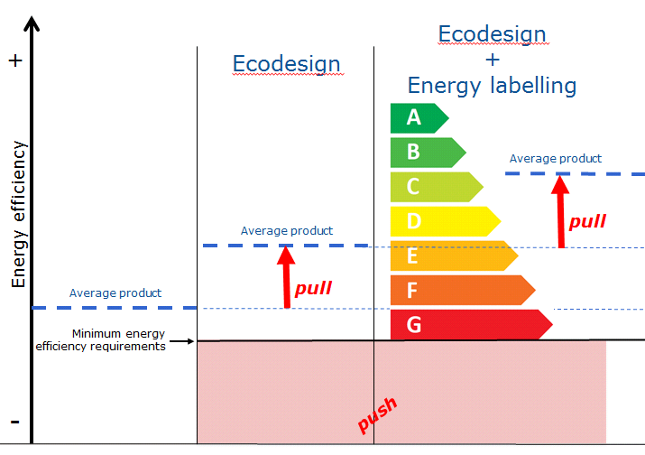
Productos eficientes en el mercado. Ecodiseño y etiquetado.

Slide 6

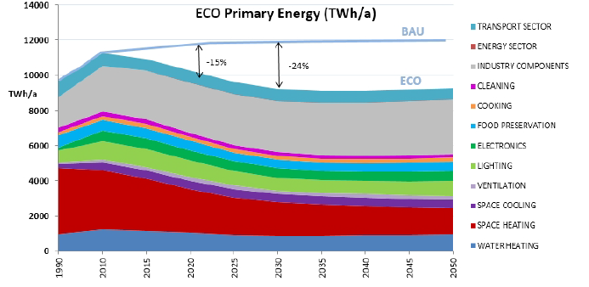
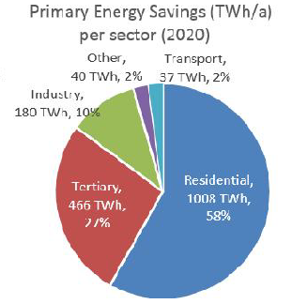

Productos eficientes en el mercado. Ecodiseño y etiquetado.
Fuente: Comisión Europea Ecodesign Impact Accounting
Notes:
La mitad del objetivo de eficiencia energética del 20% para 2020.
Un cuarto del objetivo de reducción de emisiones de gases de efecto invernadero a 2020.
(320 Mt CO2equiv).
Ahorro energético de 150 Mtep de energía primaria por año para 2020.
Equivalente al consumo anual de Italia.

Slide 7
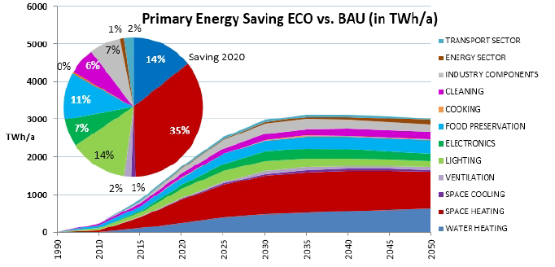
Productos eficientes en el mercado. Ecodiseño y etiquetado.
Ahorro previsto de energía primaria
2020: 12 Mtep (+25% del el ahorro total)
2030: 20,5 Mtep (+30% del el ahorro total)
Fuente: Comisión Europea Ecodesign Impact Accounting
Notes:
La mitad del objetivo de eficiencia energética del 20% para 2020.
Un cuarto del objetivo de reducción de emisiones de gases de efecto invernadero a 2020.
(320 Mt CO2equiv).
Ahorro energético de 150 Mtep de energía primaria por año para 2020.
Equivalente al consumo anual de Italia.

Slide 8

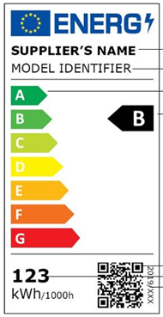
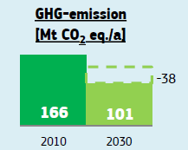
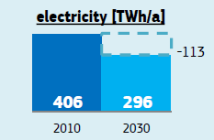
Productos eficientes en el mercado. Fuentes de iluminación.
Fuente: Comisión Europea Ecodesign Impact Accounting
Ahorro en el consumo de electricidad
2030: 0,72 Mtep (3,4% del total)

Slide 9
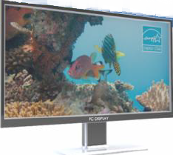
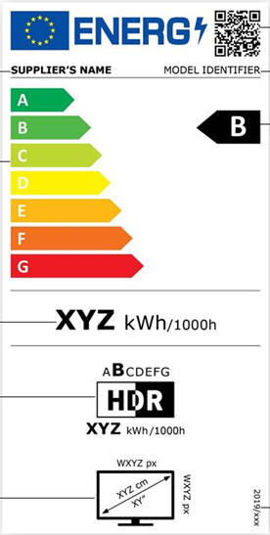
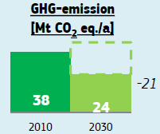
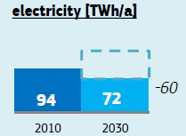
Productos eficientes en el mercado. Dispositivos electrónicos.
Fuente: Comisión Europea Ecodesign Impact Accounting
Ahorro en el consumo de electricidad
2030: 0,4 Mtep (1,9% del total)

Slide 10
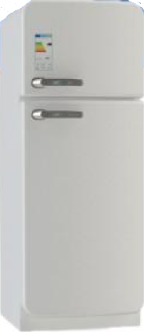
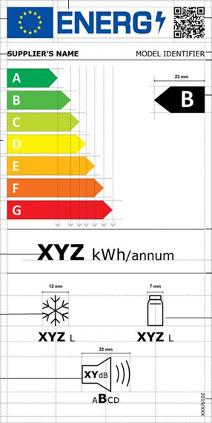
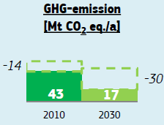
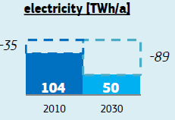
Productos eficientes en el mercado. Frigoríficos.
Fuente: Comisión Europea Ecodesign Impact Accounting
Ahorro en el consumo de electricidad
2030: 0,6 Mtep (2,8% del total)

Slide 11
Reglamentos de ecodiseño: la perspectiva energética.
Alfredo Garzón Gómez.
Subdirección General de Eficiencia Energética.
Madrid, 24 de abril de 2019.

